Slide 1


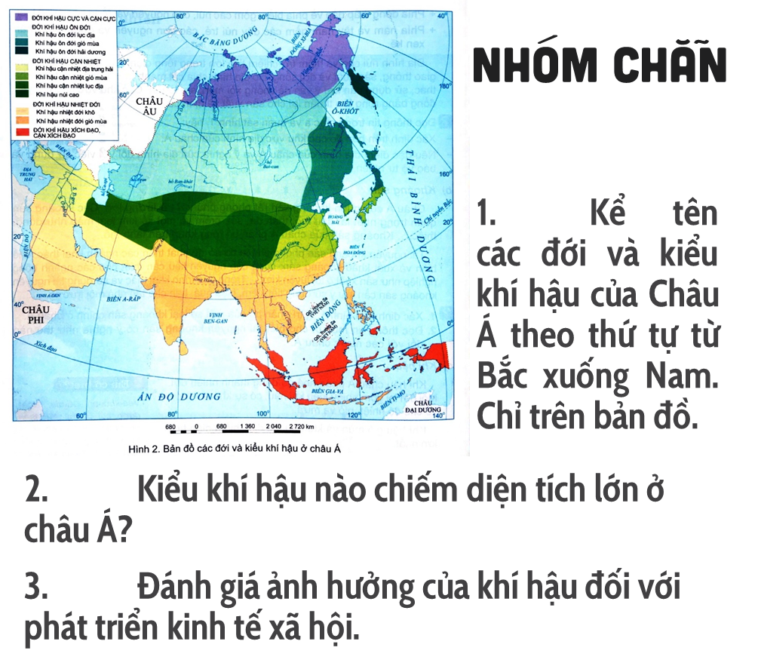
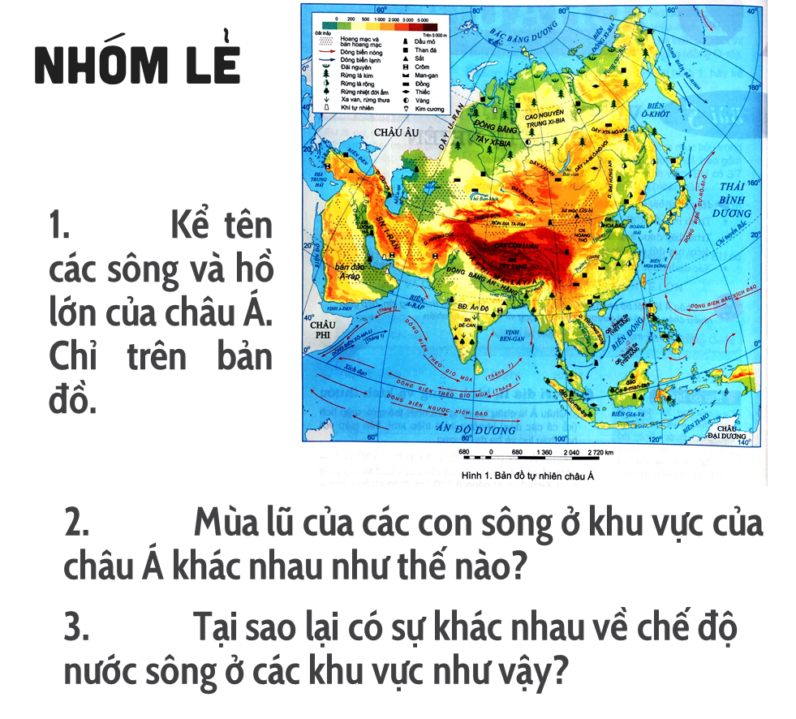

2/ ĐẶC ĐIỂM KHÍ HẬU SÔNG HỒ
CHÂU Á
NHÓM CHẴN
Khí hậu
HOẠT ĐỘNG
Nhóm
4
THỜI GIAN
4 phút
HOÀN THÀNH
Phiếu học tập
Sông hồ
NHÓM LẺ

Slide 2
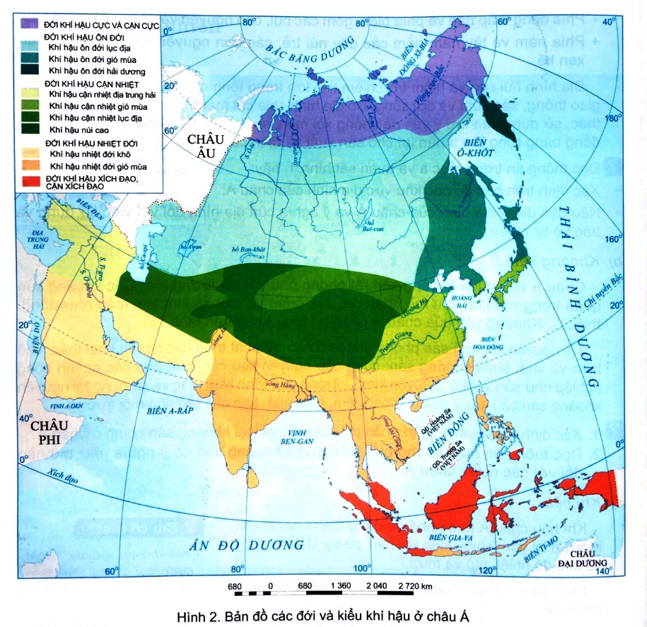
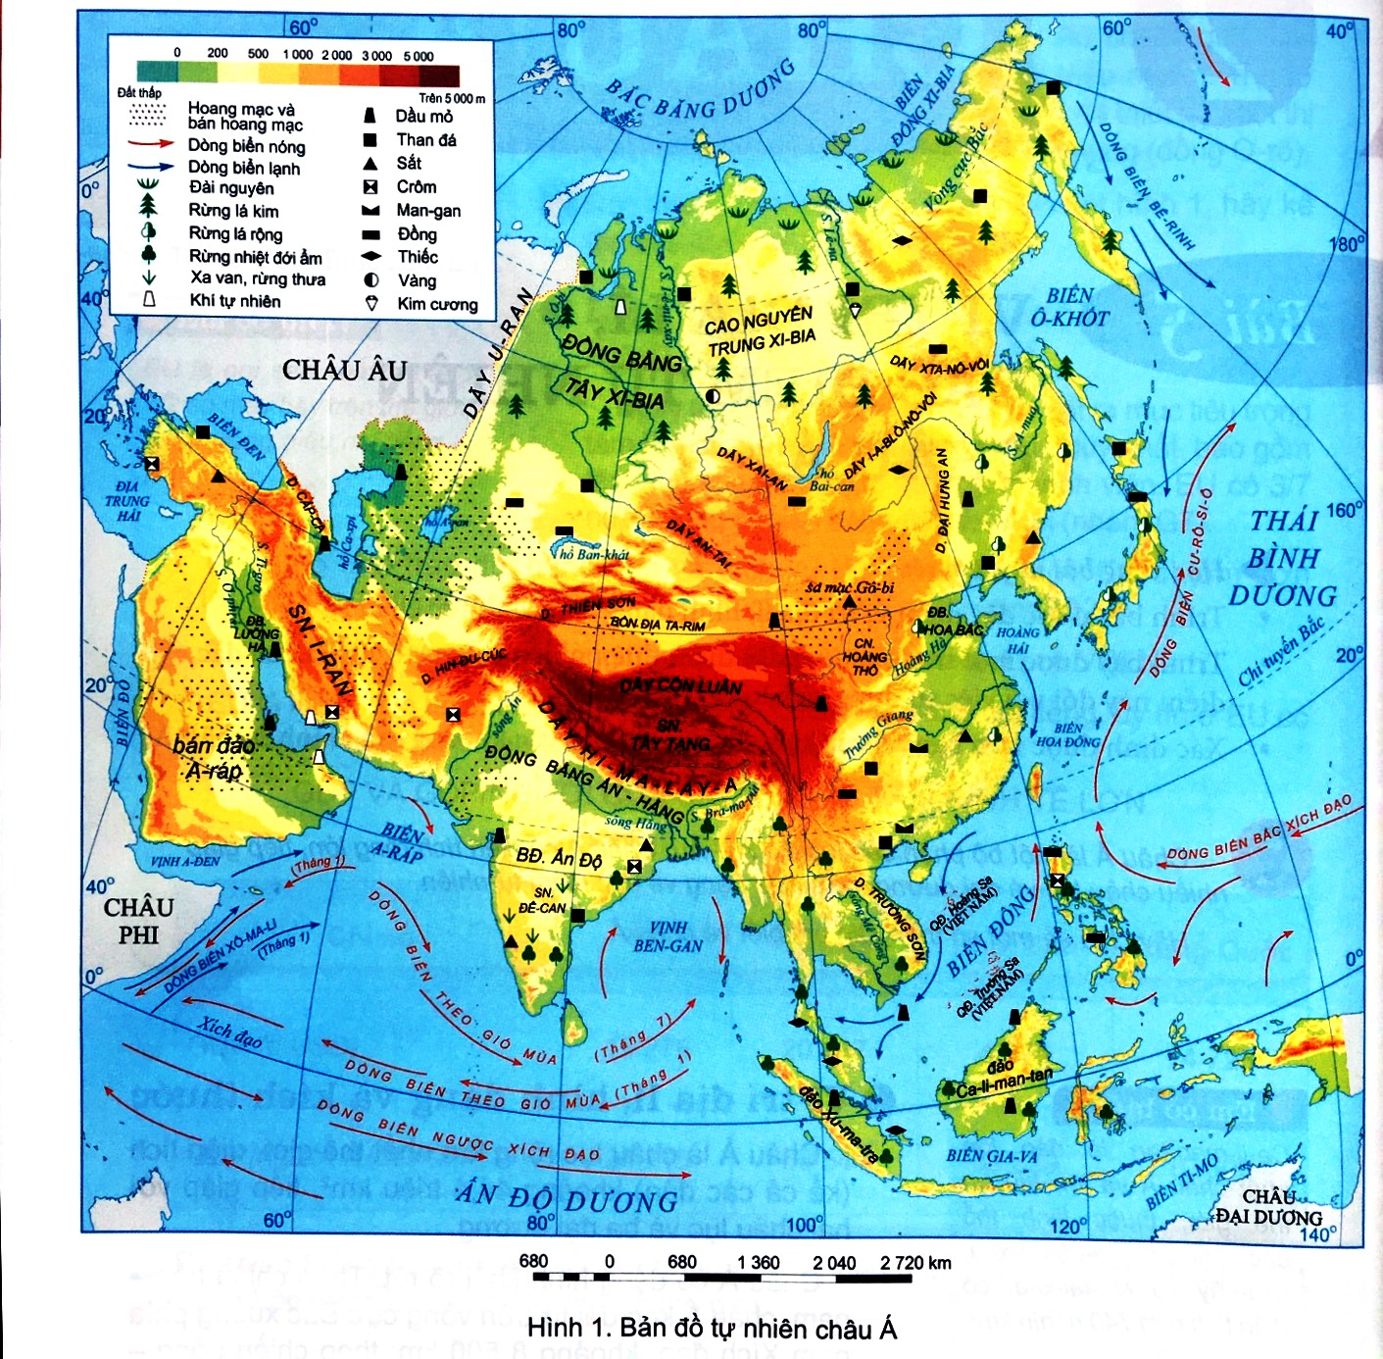
PHIẾU HỌC TẬP SỐ 2
GAME
NHÓM CHẴN
NHÓM LẺ
1. Kể tên các đới và kiểu khí hậu của Châu Á theo thứ tự từ Bắc xuống Nam. Chỉ trên bản đồ.
1. Kể tên các sông và hồ lớn của châu Á. Chỉ trên bản đồ.
2. Kiểu khí hậu nào chiếm diện tích lớn ở châu Á?
3. Đánh giá ảnh hưởng của khí hậu đối với phát triển kinh tế xã hội.
2. Mùa lũ của các con sông ở khu vực của châu Á khác nhau như thế nào?
3. Tại sao lại có sự khác nhau về chế độ nước sông ở các khu vực như vậy?

Slide 3
PHIẾU PHẢN HỒI – PHIẾU HỌC TẬP SỐ 2
GAME
NHÓM CHẴN
1. Kể tên các đới và kiểu khí hậu của Châu Á theo thứ tự từ Bắc xuống Nam. Chỉ trên bản đồ.
I. Đới khí hậu cực và cận cực
II. Đới khí hậu ôn đới (kiểu lục địa, kiểu gió mùa, kiểu hải dương)
III. Đới khí hậu cận nhiệt (kiểu cận nhiệt Địa Trung Hải, kiểu lục địa, kiểu gió mùa, kiểu núi cao).
IV. Đới khí hậu nhiệt đới (kiểu nhiệt đới lục địa, kiểu nhiệt đới gió mùa).
V. Đới khí hậu xích đạo, cận xích đạo.

Slide 4

PHIẾU PHẢN HỒI – PHIẾU HỌC TẬP SỐ 2
GAME
NHÓM CHẴN
2. Kiểu khí hậu nào chiếm diện tích lớn ở châu Á?
Khí hậu gió mùa và kiểu lục địa.
3. Đánh giá ảnh hưởng của khí hậu đối với phát triển kinh tế xã hội.
- Thuận lợi phát triển cơ cấu cây trồng, vật nuôi đa dạng.
- Khó khăn: khí hậu khô hạn, khắc nghiệt chiếm tỉ lệ lớn , nhiều thiên tai bão, lũ gây nhiều thiệt hại cho người dân.

Slide 5
PHIẾU PHẢN HỒI – PHIẾU HỌC TẬP SỐ 2
GAME
NHÓM LẺ
1. Kể tên các sông và hồ lớn của châu Á. Chỉ trên bản đồ.
Ô-bi (Obi), Hoàng Hà, Trường Giang, Mê Công,... hồ Bai-can (Baikal), A-ran (Aral), Ban-khát (Balkhash),...
2. Mùa lũ của các con sông ở khu vực của châu Á khác nhau như thế nào?
Sông ở miền ôn đới có lũ vào mùa xuân (mùa băng tan), sông ở đới nóng mùa lũ trùng với mùa mưa.
3. Tại sao lại có sự khác nhau về chế độ nước sông ở các khu vực như vậy?
Lãnh thổ trải dài trên nhiều vĩ độ,
Khí hậu phân hóa từ đới nóng đến đới lạnh.
Nguồn cung cấp nước khác nhau.

Slide 6



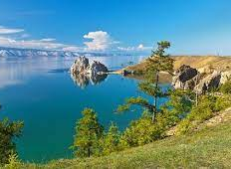
CHÂU Á
Sông hồ
Khí hậu
Phân hóa đa dạng, chiếm diện tích lớn nhất là khí hậu gió mùa và khí hậu lục địa.
- Khí hậu gió mùa (Đông Á, Nam Á và Đông Nam Á): Mùa đông khô lạnh và ít mưa, mùa hạ nóng ẩm mưa nhiều.
- Khí hậu lục địa (Tây Nam Á): Mùa đông khô lạnh, mùa hè khô nóng.
- Mạng lưới sông hồ khá phát triển, phân bố không đều, chế độ nước phức tạp.
- Châu Á có nhiều hồ lớn như Ca-xpi, Bai-can, A-ran…
→ Đánh giá:
- Thuận lợi: sản phẩm nông nghiệp đa dạng, phát triển du lịch….
- Khó khăn: Nhiều thiên tai và chịu ảnh hưởng mạnh của biến đổi khí hậu → cần có biện pháp phòng chống và ứng phó.

Slide 7



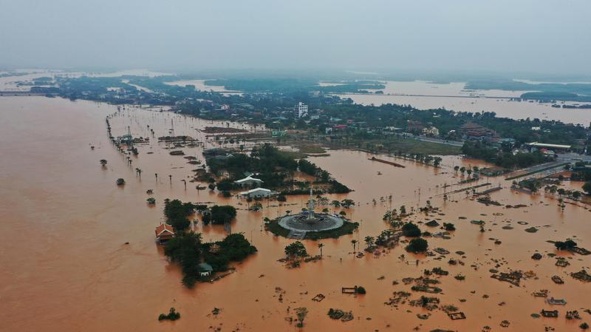


GAME
AI
Là người
CUỐI CÙNG
Những thuận lợi và khó khăn của khí hậu, sông ngòi đối với sự phát triển kinh tế xã hội.
1
Thời gian 1 phút viết nhanh ra giấy nháp
Xung phong 5 HS chơi trò chơi
1 lượt nói 1 thuận lợi/ khó khăn theo vòng tròn
Người sau trùng ý người trước/ hết ý thua cuộc → ngồi xuống
Notes:
+ Giáo viên trong học sinh ngẫu nhiên trình bày theo vòng tròn về những thuận lợi và khó khăn của khí hậu đối với sự phát triển kinh tế xã hội. Mỗi học sinh chỉ được nói một thuận lợi/ khó khăn trong một lượt. Nếu học sinh của nhóm nào không trả lời được thì nhóm đó thua cuộc. Giáo viên có thể thay đổi học sinh trả lời để kích thích học sinh và lôi cuốn các em theo dõi bài học.

Slide 8
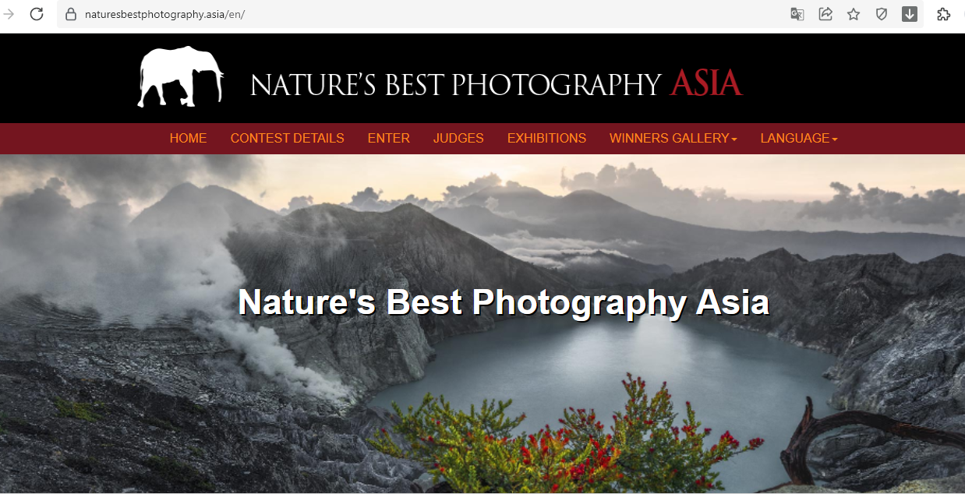
NÀO MÌNH CÙNG KHÁM PHÁ!
Những hỉnh ảnh/ video tự nhiên đẹp nhất châu á
https://naturesbestphotography.asia/en/gallery/gallery-2018
Notes:
https://naturesbestphotography-asia.translate.goog/en/?_x_tr_sl=en&_x_tr_tl=vi&_x_tr_hl=vi&_x_tr_pto=wapp
trang web đã dịch

Slide 9


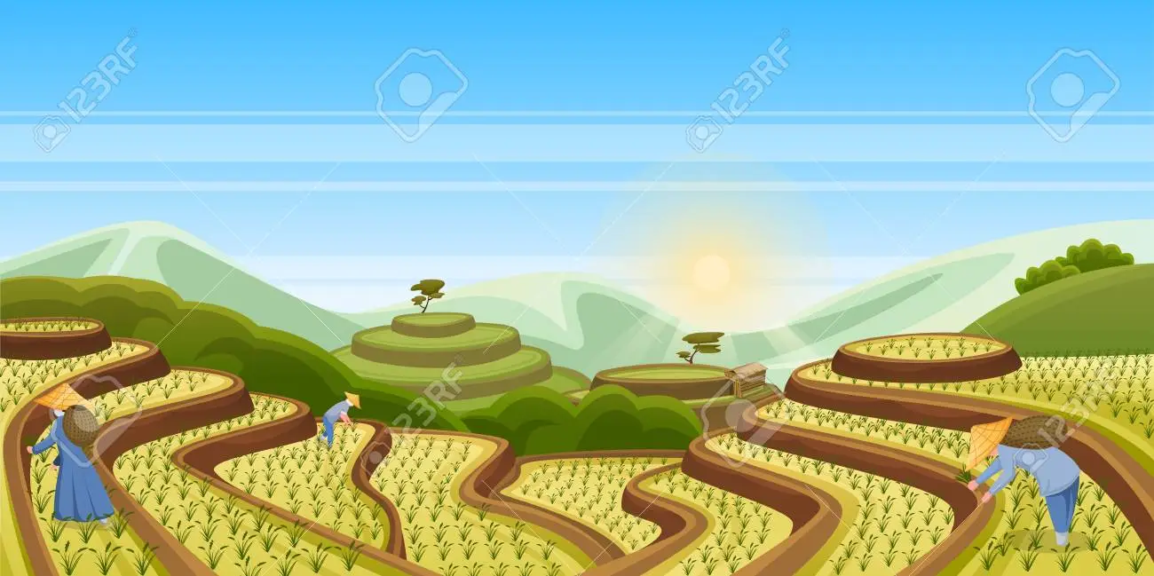


LUYỆN TẬP VÀ VẬN DỤNG
Chọn 1 trong 2 nhiệm vụ
NHIỆM VỤ 1
NHIỆM VỤ 2
Em thích đặc điểm nào của tự nhiên châu Á nhất, trình bày đặc điểm đó ở trước lớp về những ảnh hưởng của đặc điểm tự nhiên ấy đối với với kinh tế xã hội.
Tìm hiểu về trình bày được đặc điểm của khí hậu nước ta. Liên hệ được đặc điểm khí hậu đó có ảnh hưởng gì tới cuộc sống của bản thân học sinh.

Slide 10
TIÊU CHÍ ĐÁNH GIÁ
Tiêu chí đánh giá | Số điểm tối đa
1. Nội dung | 3 điểm
2. Thể hiện được phong cách và sự tự tin | 2 điểm
3. Sử dụng ngôn ngữ nói, ngôn ngữ hình thể, và các kỹ năng thuyết trình khác lưu loát | 1 điểm
4. Độ chính xác của thông tin được đưa ra | 3 điểm
5. Hoàn thành đúng thời gian | 1 điểm

Slide 11

THANK YOU
See you soon

